Slide 1
ĐỒ ÁN LẬP TRÌNH MẠNG
NetGuard
Giám sát thiết bị và hỗ trợ
chẩn đoán mạng LAN
Nhóm 8
01
Notes:
Thời lượng dự kiến: 20 giây.
“Kính chào thầy/cô và các bạn. Nhóm 8 xin trình bày dự án NetGuard. Đây là ứng dụng desktop giúp người dùng theo dõi các thiết bị trong mạng LAN, nhận cảnh báo khi có thiết bị mới chưa tin cậy và hỗ trợ khoanh vùng khi kết nối mạng có dấu hiệu bất thường.”
Nguồn nội bộ: D:/Nhom8_LapTrinhMang/README.md.

Slide 2
Bài toán thực tế
01
Thiết bị nào đang có mặt trong mạng?
Cần một danh sách tập trung, có IP, MAC và thời điểm quan sát.
02
Có thiết bị mới vừa kết nối?
Cần nhận biết thay đổi so với danh sách thiết bị ban đầu.
03
Mạng chậm, nên kiểm tra từ đâu?
Cần thêm số đo để phân biệt mạng nội bộ và đường truyền phía ngoài.
02
Notes:
Thời lượng dự kiến: 40 giây.
“Trong một mạng gia đình hoặc phòng học nhỏ, người dùng thường chỉ biết máy có kết nối Wi-Fi hay không. Khi xuất hiện thiết bị mới hoặc mạng chậm, chúng ta phải tự mở nhiều công cụ để kiểm tra. Từ tình huống đó, nhóm xây dựng một ứng dụng tập hợp thông tin thiết bị và các phép đo mạng vào cùng giao diện.”
Nguồn nội bộ: D:/Nhom8_LapTrinhMang/README.md.

Slide 3
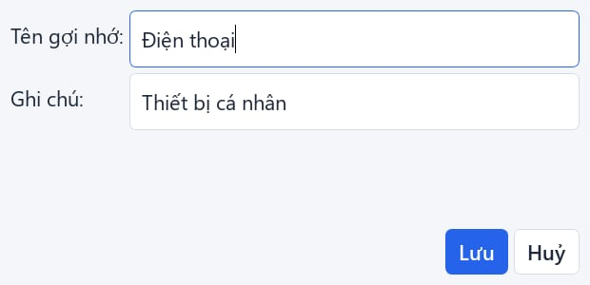
Mục tiêu và phạm vi
Theo dõi thiết bị và kết nối
Đặt tên và ghi chú
IP, MAC và trạng thái quan sát
Tên, ghi chú và mức tin cậy
Cảnh báo thiết bị mới
RTT, mất gói và lịch sử
Hộp thoại với dữ liệu mô phỏng
Phạm vi chính: mạng LAN IPv4 trên Windows
Ứng dụng giám sát và cảnh báo, không ngắt kết nối thiết bị.
03
Notes:
Thời lượng dự kiến: 40 giây.
“NetGuard tập trung vào giám sát và cung cấp thông tin để người dùng kiểm tra mạng. Ứng dụng cho phép quản lý danh sách thiết bị và theo dõi chất lượng kết nối qua các phép đo ICMP. Cảnh báo giúp người dùng nhận biết thay đổi để kiểm tra tiếp. Chức năng hiện tại không chặn hoặc ngắt kết nối thiết bị.”
Nguồn nội bộ: D:/Nhom8_LapTrinhMang/README.md; backend.py.
Ảnh bổ sung: giao diện DeviceDialog thật, kết xuất với dữ liệu mẫu trong bộ nhớ bằng .presentation-build/render_demo_v2.py. Không gửi gói mạng hay ghi cơ sở dữ liệu sử dụng thật.

Slide 4
Công nghệ và kiến trúc
Tầng | Vai trò | Công nghệ
Giao diện | Hiển thị thiết bị, cảnh báo và RTT | PySide6, pyqtgraph
Dịch vụ nền | Điều phối tác vụ nền, phát tín hiệu | Python, Qt signals
Xử lý mạng | Quét ARP, đo ICMP, dò đường | Scapy/Npcap, icmplib, tracert
Lưu trữ | Thiết bị, lịch sử và số đo | SQLite
Tác vụ mạng chạy ở luồng nền. Giao diện nhận kết quả qua backend.
04
Notes:
Thời lượng dự kiến: 60 giây.
“Nhóm chia chương trình thành các tầng để dễ kiểm tra và phát triển. Phần lõi thực hiện quét ARP, đo ICMP và xử lý quy tắc chẩn đoán. Các dịch vụ nền điều phối những tác vụ này và lưu dữ liệu vào SQLite. Backend chuyển kết quả sang giao diện qua Qt signals, giúp các thao tác đo mạng chạy ở luồng nền.”
Nguồn nội bộ: D:/Nhom8_LapTrinhMang/docs/architecture.md; requirements.txt.

Slide 5
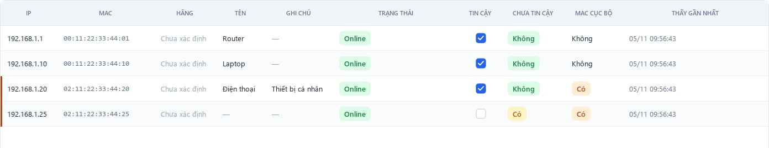
Phát hiện thiết bị bằng ARP
Quét subnet của card mạng đã chọn
Gửi ARP Request, thu ARP Reply để ghi nhận IP và MAC.
Ví dụ danh sách thiết bị sau quét (dữ liệu mô phỏng)
30 giây
3 lần quét liên tiếp
Chu kỳ quét cấu hình
Vắng mặt mới xác nhận offline
05
Notes:
Thời lượng dự kiến: 60 giây.
“Để phát hiện thiết bị trong cùng mạng LAN IPv4, ứng dụng gửi ARP Request và thu phản hồi chứa địa chỉ IP cùng MAC. Chương trình lặp lại việc quét theo cấu hình 30 giây. Một lần không nhận phản hồi chưa đủ để coi thiết bị đã rời mạng, nên hệ thống chờ ba lần quét hợp lệ liên tiếp. Khi quét lỗi hoặc máy mất LAN, chương trình không dùng tình huống đó để kết luận toàn bộ thiết bị offline.”
Không hứa tìm đủ mọi thiết bị hoặc xác nhận offline chính xác sau 90 giây. Quét lỗi không được tính là thiết bị vắng mặt.
Nguồn nội bộ: D:/Nhom8_LapTrinhMang/core/arp_scanner.py; services/scan_loop.py; config.py.
Ảnh bổ sung: bảng thiết bị từ MainWindow thật, dữ liệu mô phỏng để minh họa các trường IP/MAC, Online và cờ tin cậy. Ảnh không phải kết quả quét mạng thật. Thiết bị ngủ hoặc client isolation có thể làm thiếu phản hồi. Quét lỗi không tính là vắng mặt.

Slide 6
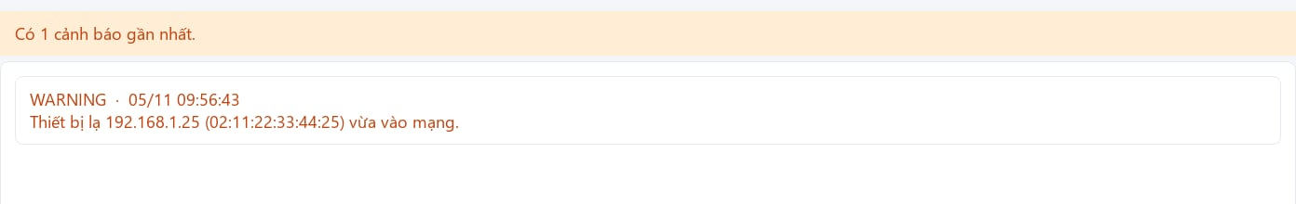
Cảnh báo thiết bị mới
01
Thu thập danh sách thiết bị ban đầu
02
Chốt baseline để bắt đầu theo dõi thiết bị mới
03
Cảnh báo thiết bị mới chưa tin cậy
04
Người dùng kiểm tra và xác nhận
Ví dụ cảnh báo từ giao diện (dữ liệu mô phỏng)
Baseline hiện chốt qua CLI. “Tin cậy tất cả” chỉ cập nhật mức tin cậy.
06
Notes:
Thời lượng dự kiến: 55 giây.
“Nếu cảnh báo ngay lần quét đầu, tất cả thiết bị đang dùng đều có thể bị coi là mới. Vì vậy, ứng dụng có bước thu thập danh sách ban đầu rồi chốt baseline. Sau thời điểm đó, thiết bị mới xuất hiện và chưa được đánh dấu tin cậy sẽ tạo cảnh báo. Người dùng có thể kiểm tra IP, MAC, đặt tên và cập nhật mức tin cậy.”
Lệnh chốt baseline: python main.py --cli baseline. Nút Tin cậy tất cả không chốt baseline. MAC cục bộ không đồng nghĩa thiết bị nguy hiểm.
Nguồn nội bộ: D:/Nhom8_LapTrinhMang/services/baseline.py; services/alerts.py; ui/main_window.py.
Ảnh bổ sung: cảnh báo tạo bằng services.alerts.make_stranger_alert với Device mô phỏng trong bộ nhớ, hiển thị trên tab Cảnh báo thật. Không có thiết bị lạ được kết nối hay cảnh báo mạng thật được tạo trong lần chuẩn bị này.

Slide 7
Hỗ trợ chẩn đoán bằng ICMP
So sánh gateway, mốc phản hồi sau gateway và đích ngoài 1.1.1.1
Dữ liệu quan sát | Nhận định hỗ trợ kiểm tra
Gateway có chỉ số xấu | Nghi vấn mạng nội bộ hoặc router
Gateway ổn, mốc phía nhà mạng xấu | Nghi vấn đường truyền hoặc phía nhà mạng
Các mốc trước ổn, đích ngoài xấu | Nghi vấn Internet hoặc đích đo
Thiếu dữ liệu cần thiết | Chưa đủ cơ sở kết luận
Tối thiểu 10 mẫu. Cửa sổ 30 mẫu. Nhận định thông thường cần ổn định 3 chu kỳ.
ICMP có thể bị hạn chế phản hồi, nên kết quả cần đối chiếu thêm.
07
Notes:
Thời lượng dự kiến: 80 giây.
“Để hỗ trợ khoanh vùng vấn đề, ứng dụng so sánh kết quả ping tại các vị trí trên đường đi. Ví dụ, nếu gateway đã có mất gói hoặc độ trễ bất thường, người dùng nên kiểm tra mạng nội bộ trước. Nếu gateway ổn nhưng các mốc phía sau có vấn đề, ứng dụng đưa ra nhận định tương ứng. Đây là gợi ý dựa trên ICMP. Một thiết bị có thể hạn chế trả lời ping, nên kết quả cần được đối chiếu với các dấu hiệu khác.”
Mất gói trên 5%, hoặc RTT trung vị vượt max(3 lần nền, 20 ms) thì coi là xấu khi đủ mẫu. Nền là phân vị 25 trong cửa sổ. Mốc nhà mạng là hop phản hồi đầu tiên sau gateway, chưa xác minh chủ sở hữu. Khi cả ba mốc đủ dữ liệu và ổn, ứng dụng nhận định mạng bình thường theo ICMP. Thiếu mốc nhà mạng thì không khẳng định đầy đủ mạng bình thường.
Nguồn nội bộ: D:/Nhom8_LapTrinhMang/core/diagnosis.py; services/ping_monitor.py; config.py.

Slide 8
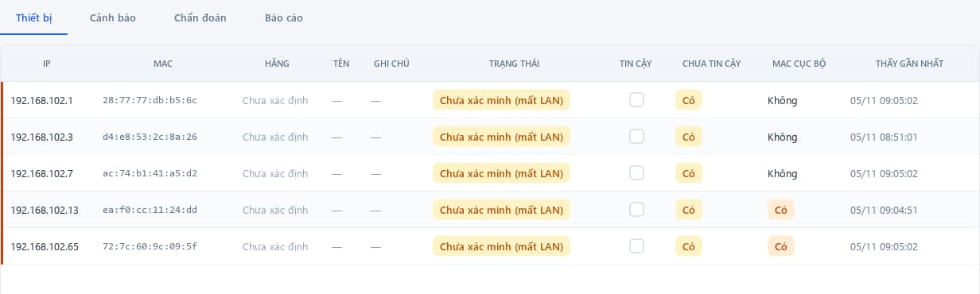
Giao diện quản lý thiết bị
IP, MAC, mức tin cậy và thời điểm thấy gần nhất
Dữ liệu đã lưu cần được xác minh lại trong phiên hiện tại
Ảnh chụp khi mất LAN. Trạng thái “Chưa xác minh” tránh hiểu nhầm là đang online.
08
Notes:
Thời lượng dự kiến: 45 giây.
“Giao diện tập hợp thông tin thiết bị, cảnh báo và kết quả chẩn đoán để người dùng theo dõi. Một điểm nhóm chú ý là thời điểm của dữ liệu. Thiết bị từng được lưu trong cơ sở dữ liệu chưa có nghĩa là đang online ở lần mở hiện tại. Vì vậy, ứng dụng có trạng thái chưa xác minh và thời điểm thấy gần nhất để tránh gây hiểu nhầm.”
Ảnh giao diện chụp khi mất LAN với dữ liệu lịch sử đã lưu. Ảnh có tab và nút Báo cáo nhưng module tạo PDF của dự án chưa hoàn thiện.
Nguồn nội bộ: D:/Nhom8_LapTrinhMang/ui/main_window.py; backend.py; .freebuff/theme-preview/devices.png.

Slide 9
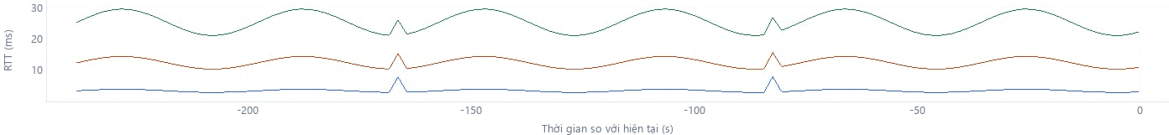
Demo ứng dụng
Demo thiết bị mới
Demo khôi phục LAN
Quét danh sách ban đầu
Chốt baseline rồi thêm thiết bị
Xem cảnh báo, cập nhật tin cậy
Tắt Wi-Fi trên máy chạy ứng dụng
Quan sát trạng thái mất LAN
Bật lại và theo dõi phép đo tiếp tục
RTT mô phỏng: router (xanh dương), ISP (cam), Internet (xanh lá)
Chuẩn bị: Npcap, quyền Admin, mạng không cô lập client và thiết bị chưa có trong dữ liệu demo.
09
Notes:
Thời lượng dự kiến: 180 giây.
Sau đây nhóm minh họa hai luồng chính: phát hiện thiết bị mới và quan sát khi máy mất, khôi phục LAN. Chuẩn bị Npcap, quyền Admin, mạng không cô lập client, thiết bị thứ hai chưa có trong dữ liệu demo. Chốt baseline bằng CLI sau khi thu đủ danh sách ban đầu. Cho thiết bị mới vào mạng và đợi lượt quét. Xem cảnh báo, đặt tên hoặc đánh dấu tin cậy. Tiếp theo xem tab Chẩn đoán, tắt rồi bật Wi-Fi và quan sát quá trình đo tiếp. Chuẩn bị bản ghi từ buổi diễn tập để dự phòng và giới thiệu rõ nếu dùng bản ghi.
Nguồn nội bộ: D:/Nhom8_LapTrinhMang/README.md; main.py; services/baseline.py.
Ảnh đồ thị: PlotWidget thật của tab Chẩn đoán. Các mẫu ping được tạo trong bộ nhớ để minh họa cách vẽ ba chuỗi RTT. Dữ liệu mô phỏng không đánh giá hiệu năng mạng hay chứng minh khả năng khoanh vùng lỗi ngoài thực tế.

Slide 10
Kiểm thử và kết quả hiện tại
65/65
Phạm vi kiểm thử
Quy tắc chẩn đoán và thiếu mẫu
Mô phỏng thay đổi thiết bị
Mất, khôi phục kết nối
Giao diện và dữ liệu trong phiên
bài kiểm thử tự động đạt
Lần chạy ngày 05/11/2026
Kết quả tự động cần được bổ sung bằng đối chiếu ARP, ICMP và diễn tập trên mạng thật.
10
Notes:
Thời lượng dự kiến: 55 giây.
“Trong lần chạy kiểm tra phục vụ chuẩn bị nội dung, bộ kiểm thử hiện tại có 65 bài đạt. Các bài kiểm tra bao phủ nhiều tình huống như thiếu mẫu ping, mất kết nối, thiết bị mới và cách giao diện hiển thị dữ liệu đã lưu. Kết quả này xác nhận các tình huống tự động đã kiểm tra. Nhóm vẫn cần chạy thử trên mạng thật để đối chiếu ARP, ICMP và diễn tập demo.”
Nguồn nội bộ: D:/Nhom8_LapTrinhMang/tests/; lần chạy pytest ngày 05/11/2026: 65 passed in 1.54s.

Slide 11
Hạn chế và hướng phát triển
Hiện tại | Bước phát triển tiếp theo
ARP phụ thuộc phản hồi và cấu hình LAN | Đánh giá thêm trên các điều kiện mạng
ICMP hỗ trợ khoanh vùng sự cố | Đối chiếu và tinh chỉnh ngưỡng chẩn đoán
PDF, CSV và tra hãng MAC mới có khung | Hoàn thiện và kiểm thử các chức năng
Zalo mới mô phỏng nội dung thông báo | Tích hợp dịch vụ gửi thông báo thật
Baseline hiện thao tác qua CLI | Bổ sung thao tác trên giao diện
Phát triển tiếp dựa trên kết quả kiểm tra, phản hồi sử dụng và yêu cầu của nhóm.
11
Notes:
Thời lượng dự kiến: 60 giây.
“Phiên bản hiện tại đã có phần lõi giám sát và giao diện kết nối dữ liệu mạng, nhưng còn những phần cần hoàn thiện. Xuất PDF, CSV và tra hãng từ MAC vẫn mới có khung. Zalo hiện chỉ mô phỏng nội dung thông báo. Hướng phát triển tiếp theo là hoàn thiện các chức năng này, bổ sung thao tác baseline trên giao diện và đánh giá nhận định chẩn đoán trong nhiều điều kiện mạng hơn.”
Nguồn nội bộ: D:/Nhom8_LapTrinhMang/extras/pdf_report.py; extras/csv_export.py; extras/oui.py; extras/zalo_notify.py.

Slide 12
NetGuard
Ứng dụng ARP và ICMP
trong giám sát mạng LAN
Xử lý mạng nền, giao diện desktop và lưu trữ lịch sử
Cảm ơn thầy/cô và các bạn
12
Notes:
Thời lượng dự kiến: 25 giây.
“Qua dự án NetGuard, nhóm đã vận dụng các kiến thức lập trình mạng để phát hiện thiết bị và thu thập số đo hỗ trợ kiểm tra kết nối. Nhóm cũng thực hiện việc lưu lịch sử, xử lý tác vụ nền và đưa kết quả lên giao diện desktop. Nhóm xin cảm ơn thầy/cô và các bạn đã lắng nghe, và mong nhận được góp ý.”
## Những chỗ cần thống nhất trước khi dựng PPTX
1. Thời lượng 12 phút và 12 slide có phù hợp yêu cầu của giảng viên không.
2. Tên đề tài, giảng viên, danh sách thành viên và người phụ trách từng đoạn.
3. Chọn demo trực tiếp hay bản ghi từ buổi diễn tập. Phải thử trước việc thiết bị mới chưa có trong dữ liệu và thời gian chờ lượt quét.
4. Nếu PDF, CSV, OUI hoặc Zalo được hoàn thiện trước ngày báo cáo, cập nhật trạng thái sau khi kiểm tra lại.
## Các cách diễn đạt cần giữ chính xác
| Tránh khẳng định | Cách nói đề xuất |
|---|---|
| Phát hiện hacker hoặc chống xâm nhập hoàn chỉnh | Cảnh báo thiết bị mới và một số bất thường ARP |
| Tìm đủ tất cả thiết bị trong mạng | Ghi nhận thiết bị quan sát được qua ARP |
| Xác định chính xác nguyên nhân mạng chậm | Hỗ trợ khoanh vùng dựa trên RTT và mất gói ICMP |
| Ping ổn nghĩa là mọi ứng dụng dùng Internet đều ổn | Các phép đo ICMP hiện không ghi nhận bất thường |
| MAC cục bộ nghĩa là thiết bị lạ hoặc nguy hiểm | MAC cục bộ có thể liên quan cơ chế riêng tư |
| Đã xuất PDF, gửi Zalo hoặc tra hãng thành công | Các phần này đang hoàn thiện theo trạng thái mã hiện tại |
| 65 test đạt nghĩa là hệ thống không còn lỗi | 65 tình huống tự động hiện tại chạy đạt |
## Căn cứ nội dung trong dự án
- `README.md`: cách chạy và giới hạn hiện tại.
- `docs/architecture.md`: kiến trúc và luồng dữ liệu.
- `config.py`: chu kỳ và các ngưỡng mặc định.
- `core/arp_scanner.py`, `services/scan_loop.py`: phát hiện thiết bị và xử lý vắng mặt.
- `services/baseline.py`, `services/alerts.py`: baseline và cảnh báo.
- `core/diagnosis.py`, `services/ping_monitor.py`: quy tắc và thống kê chẩn đoán.
- `backend.py`, `ui/main_window.py`: kết nối dịch vụ với giao diện.
- `extras/`: trạng thái triển khai tính năng phụ.
- `tests/` và kết quả chạy pytest ngày 05/11/2026: bằng chứng kiểm thử tự động.
Nguồn nội bộ: D:/Nhom8_LapTrinhMang/docs/architecture.md; README.md.

